Slide 1

Chính tả( Nghe- viết)
Dế Mèn bênh vực kẻ yếu
YÊU CẦU CẦN ĐẠT
Nghe viết đúng chính tả
Trình bày bài viết đúng yêu cầu
Biết cách phân biệt l/n thông qua bài tập chính tả

Slide 2
Câu hỏi: Bài tập đọc các em vừa học có tên là gì?
Trả lời: Bài tập đọc vừa học có tên là Dế Mèn bênh vực kẻ yếu
Câu hỏi: Nêu nội dung bài tập đọc Dế Mèn bênh việc kẻ yếu.
Trả lời: Ca ngợi Dế Mèn có tấm lòng hào hiệp, sẵn sàng làm việc nghĩa: bênh vực kẻ yếu đuối, đạp đổ những áp bức, bất công trong cuộc sống.

Slide 3
Dế Mèn bênh vực kẻ yếu
Một hôm, qua một vùng cỏ xước xanh dài. Tôi chợt nghe tiếng khóc tỉ tê. Đi được vài bước nữa, tôi gặp chị Nhà Trò ngồi gục đầu bên tảng đá cuội.
Chị Nhà Trò đã bé nhỏ lại gầy yếu quá, người bự những phấn, như mới lột. Chị mặc áo thâm dài, đôi chỗ chấm điểm vàng, hai cánh mỏng như cánh bướm non, lại ngắn chùn chùn. Hình như cánh yếu quá, chưa quen mở, mà cho dù có khỏe cũng chẳng bay được xa. Tôi đến gần, chị Nhà Trò vẫn khóc.
Theo TÔ HOÀI

Slide 4
1. Đoạn trích có mấy đoạn văn?
Trả lời: Đoạn trích có 2 đoạn văn.
2. Mỗi đoạn văn có bao nhiêu câu?
Trả lời:
Đoạn 1: gồm 2 câu
Đoạn 2: gồm 4 câu

Slide 5
Dế Mèn bênh bực kẻ yếu
Một hôm, qua một vùng cỏ xước xanh dài. Tôi chợt nghe tiếng khóc tỉ tê. Đi được vài bước nữa, tôi gặp chị Nhà Trò ngồi gục đầu bên tảng đá cuội.
Chị Nhà Trò đã bé nhỏ lại gầy yếu quá, người bự những phấn, như mới lột. Chị mặc áo thâm dài, đôi chỗ chấm điểm vàng, hai cánh mỏng như cánh bướm non, lại ngắn chùn chùn. Hình như cánh yếu quá, chưa quen mở, mà cho dù có khỏe cũng chẳng bay được xa. Tôi đến gần, chị Nhà Trò vẫn khóc.
3. Trong mỗi đoạn trích có những chữ nào phải viết hoa?
Vì sao phải viết hoa?
Trả lời: Vì đây là những chữ đầu câu, chữ đầu đoạn và những chữ ghi tên riêng nên yêu cầu chúng ta phải viết hoa.

Slide 6
Dế Mèn bênh bực kẻ yếu
Một hôm, qua một vùng cỏ xước xanh dài. Tôi chợt nghe tiếng khóc tỉ tê. Đi được vài bước nữa, tôi gặp chị Nhà Trò ngồi gục đầu bên tảng đá cuội.
Chị Nhà Trò đã bé nhỏ lại gầy yếu quá, người bự những phấn, như mới lột. Chị mặc áo thâm dài, đôi chỗ chấm điểm vàng, hai cánh mỏng như cánh bướm non, lại ngắn chùn chùn. Hình như cánh yếu quá, chưa quen mở, mà cho dù có khỏe cũng chẳng bay được xa. Tôi đến gần, chị Nhà Trò vẫn khóc.
4. Đoạn trích cho em biết về điều gì?
Trả lời: Đoạn trích cho em biết hoàn cảnh Dế Mèn gặp Nhà Trò và hình dáng yếu ớt, đáng thương của Nhà Trò.
5. Em hãy nêu các từ khó, dễ lẫn khi viết chính tả có trong đoạn trích.

Slide 7
ước
ỉ
cỏ xước
tỉ tê
un
un
Nh
Tr
chùn chùn
Nhà Trò

Slide 8
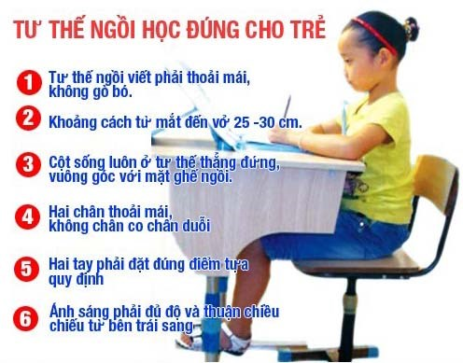
GV đọc cho HS viết đoạn trích trong bài tập đọc: Dế Mèn bênh vực kẻ yếu

Slide 9
Điền vào chỗ trống l hay n?
l
Không thể ...ẫn chị Chấm với bất cứ người nào khác. Chị có một thân hình ...ở nang rất cân đối. Hai cánh tay béo ...ẳn, chắc ...ịch. Đôi ...ông mày không tỉa bao giờ, mọc ...òa xòa tự nhiên, ...àm cho đôi mắt sắc sảo của chị dịu dàng đi.
n
l
n
l
l
l

Slide 10
Điền vào chỗ trống an hay ang?
Lá bàng đang đỏ ngọn cây.
Sếu gi…… m…… lạnh đang bay ng…… trời.
ang
ang
ang
an
an
ang
Mấy chú ng…. con d…. hàng ng…… lạch bạch đi kiếm mồi.

Slide 11

TRÒ CHƠI
GIẢI MÃ LẬT HÌNH ĐOÁN TRANH

Slide 12
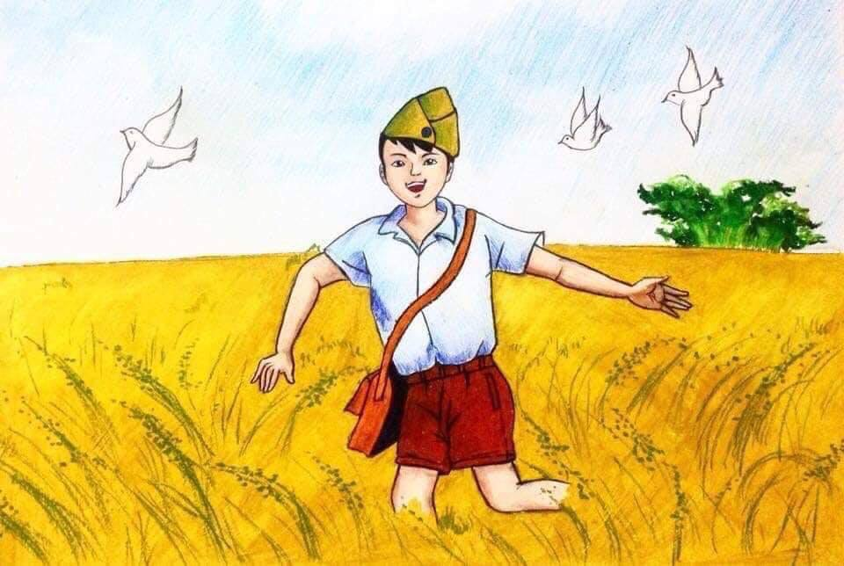

BỨC TRANH VẼ AI?
Câu số 1
Câu số 2
Câu số 3
Câu số 4
Câu số 5
Câu số 6

Slide 13

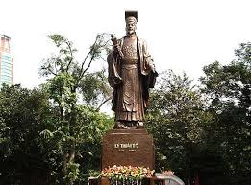
CÂU SỐ 1
Vua nào xuống chiếu dời đô
Về Thăng Long vững cơ đồ nước Nam
Lý Thái Tổ

Slide 14
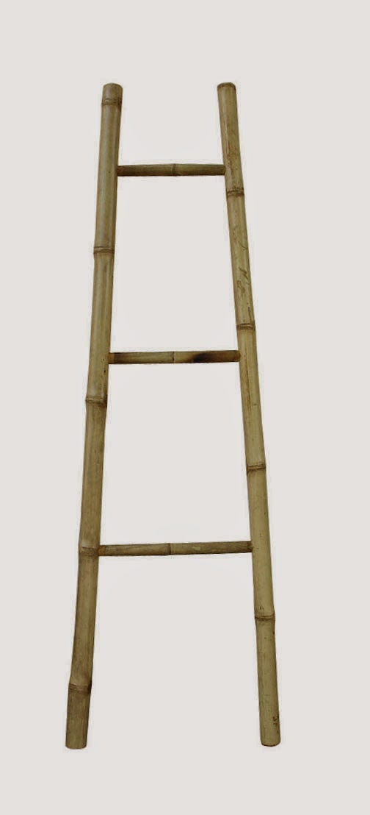
CÂU SỐ 2
Dù đứng yên một chỗ
Vẫn đưa bạn lên cao
Bạn bước cho cẩn thận
Kẻo có khi ngã nhào
Cái thang

Slide 15
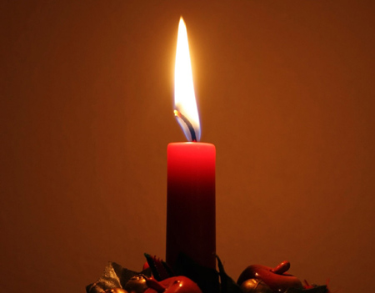
CÂU SỐ 3
Cây gì không lá, không hoa
Sáng đêm sinh nhật cả nhà vây quanh
Cây nến

Slide 16
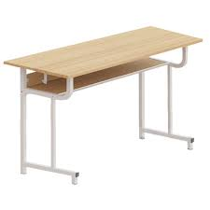
CÂU SỐ 4
Có mặt mà chẳng có đầu
Bốn chân có đủ không cần có tay
Học trò kẻ dở, người hay
Ai ai cũng phải hàng ngày nhớ em
Cái bàn

Slide 17
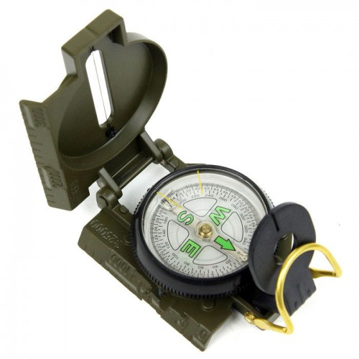
CÂU SỐ 5
Muốn tìm nam, bắc, đông, tây
Nhìn mặt tôi, sẽ biết ngay hướng nào
La bàn

Slide 18
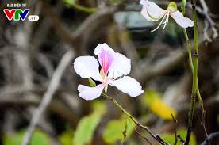
CÂU SỐ 6
Hoa gì trắng xóa núi đồi
Bản làng thêm đẹp khi trời vào xuân?
Hoa ban

Slide 19

TIẾT HỌC KẾT THÚC.
CHÚC CÁC EM CHĂM NGOAN, HỌC GIỎI.
TIẾT HỌC KẾT THÚC.
CHÚC CÁC EM CHĂM NGOAN HỌC GIỎI

